Slide 1

Исма Ходжа
Тема:
Разработване на приложение за запис във видео файл на работен сеанс с дадено приложение

Slide 2


Slide 3
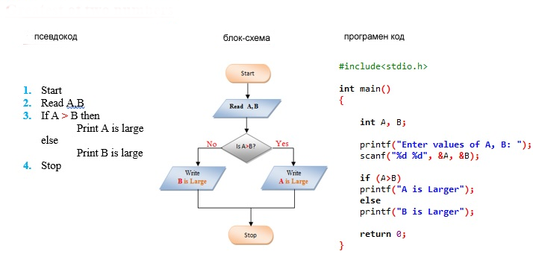
Алгоритми

Slide 4
Оформление със заглавие, съдържание и диаграма

Slide 5
Оформление с две съдържания и таблица
Тук е първият водещ символ
Тук е вторият водещ символ
Тук е третият водещ символ
 | Група 1 | Група 2
Клас 1 | 82 | 95
Клас 2 | 76 | 88
Клас 3 | 84 | 90

Slide 6
Оформление със заглавие, съдържание и графика SmartArt
Заглавие на стъпка 1
Описание на задача
Описание на задача
Заглавие на стъпка 2
Описание на задача
Заглавие на стъпка 3
Описание на задача
Описание на задача
Описание на задача

